Slide 1

ANÁLISE DE REDES SOCIAIS
Rafael Henrique Santos Soares

Slide 2
Análise de Redes Sociais
Ao final do minicurso o aluno será capaz de:
Identificar oportunidades de aplicação da análise de redes sociais no dia-a-dia
Utilizar a ferramenta Pajek para:
Trabalhar com agrupamentos em redes sociais
Identificar elementos de destaque em redes
Estudar fenômenos de difusão em redes sociais.
Identificar maneiras de capturar dados sobre redes sociais e transformá-los em arquivos manipuláveis pelo Pajek.

Slide 3
Rafael Henrique Santos Soares rafaelhss@gmail.com Material de apoio ao curso: www.rafaelhenrique.net/teias2015
Bacharel em Sistemas de informação (PUC/MG)
Atribuição de capacidades em redes de comunicação através de algoritmos genéticos
Bacharel em Administração (UFMG)
Comunicação Interna nas Organizações
Mestre em Ciência da Informação (UnB)
Métodos para análise da comunicação e mediação da informação em organizações públicas por meio de redes sociais mapeadas a partir de publicações oficiais.
Professor
Projeto de Sistemas Web I
Projeto Orientado a Objetos

Slide 4
Agenda
Módulo 1: Fundamentos
Conceitos básicos
Exemplos de aplicações bem sucedidas
Processo de análise
Módulo 2: Análise na prática
Atributos
Grupos coesivos
Centralidade e periferia
Mediadores e pontes
Módulo 3: Discussão sobre fontes de dados para Análise de redes sociais
Formato do arquivo Pajek
Alternativas a questionários/observação

Slide 5
Modulo 1: Conceitos básicos
Análise de Redes Sociais

Slide 6





O que são redes sociais ?

Slide 7





Com certeza não são:

Slide 8
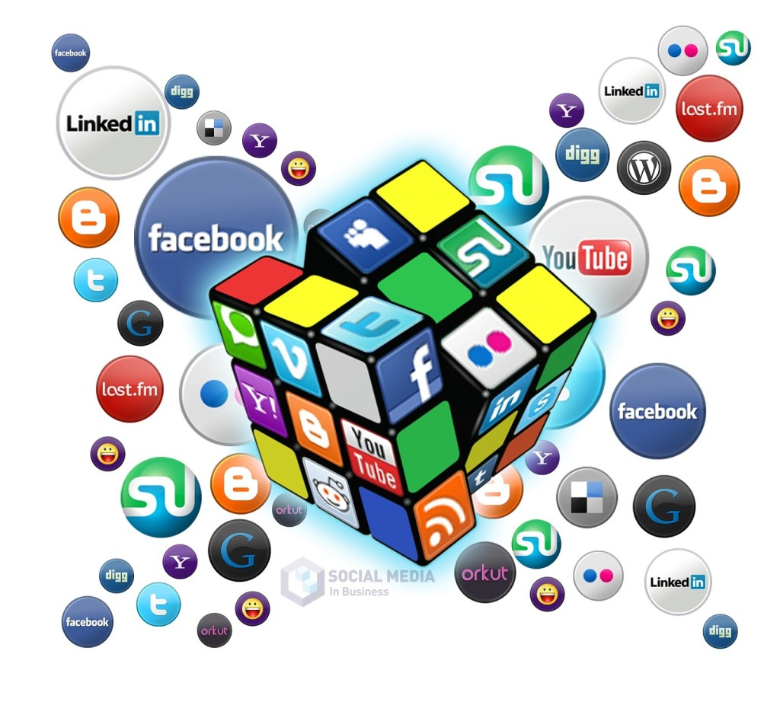
Mídias sociais
Trata-se de ferramentas/plataformas que organizam informações acerca de indivíduos e os relacionamentos entre eles.
“Ferramentas extremamente interativas que permitem a criação, compartilhamento e troca de informações, ideias, e conteúdo” (Kietzmann et al, 2014)

Slide 9

Mas não é a mesma coisa?

Slide 10
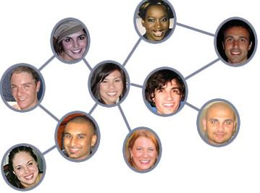
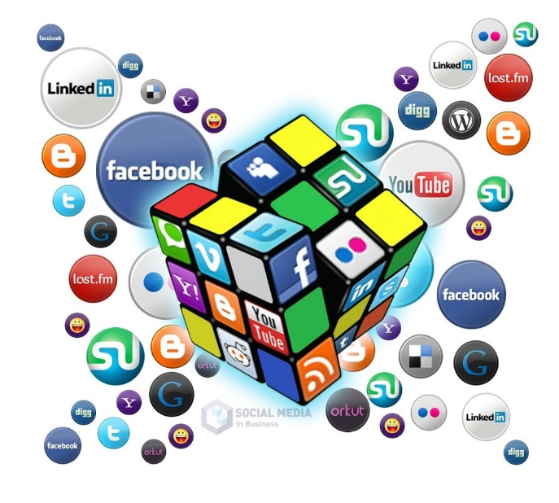
Redes sociais
São o resultado dos laços/relacionamentos entre pessoas, grupos de pessoas, organizações, países.
A combinação dos relacionamentos forma a rede social.
A rede social, embora intangível, existe a despeito de qualquer plataforma de software

Slide 11


Slide 12
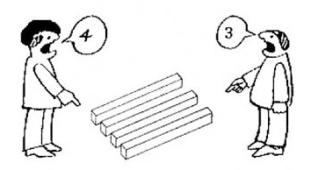
Análise de redes sociais
Mudança de paradigma para enxergar algo novo
Notes:
Foco da estatística: agregação de indivíduos e características
Foco da sociometria : estrutura de relações interpessoais
A unidade mínima de estudo, ou seja, a unidade básica, o átomo, não são os indivíduos e sim esse individuo e seus relacionamentos sociais, econômicos, culturais.

Slide 13

Foco nos relacionamentos entre indivíduos
Notes:
Relaciona-se com sistemas complexos:
Pássaro x Bandos de pássaros
Peixe x cardume
Neurônio x sistema nervoso
Propriedade de sistemas complexos: Emergência (Emergence)
O sistema como um todo mostra comportamento que não pode ser entendido ou previsto olhando apenas as partes.
Ex. Células do corpo

Slide 14
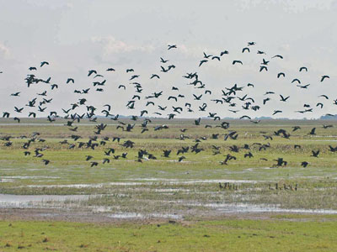
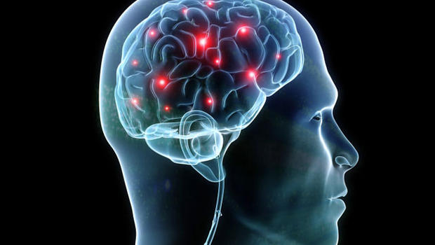
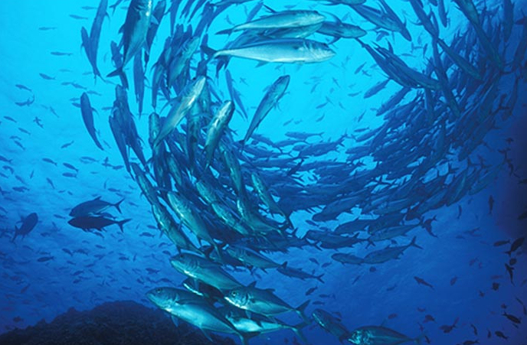
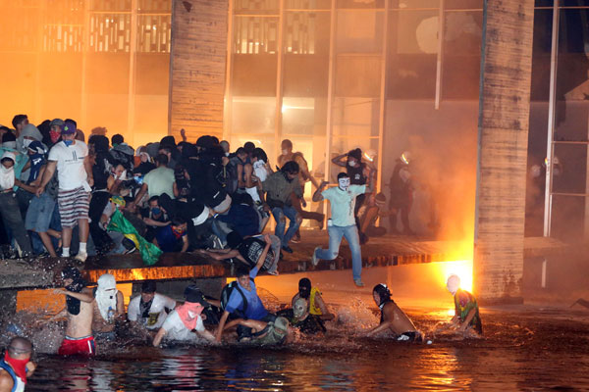
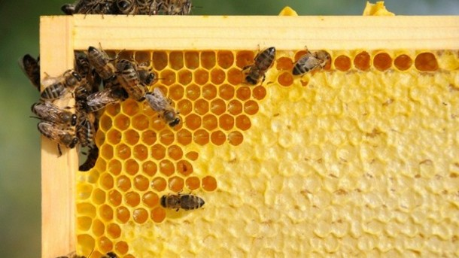
Sistemas complexos: ‘Emergence’
Notes:
Relaciona-se com sistemas complexos:
Passaro x Bandos de pássaros
Peixe x cardume
Neurônio x sistema nervoso
Propriedade de sistemas complexos: Emergencia (Emergence)
O sistema como um todo mostra comportamento que não pode ser entendido ou previsto olhando apenas as partes.
Ex. Células do corpo

Slide 15

Foco no indivíduo x Foco nos relacionamentos
MARTELETO, Regina Maria; SILVA, Antônio Braz de Oliveira e . Redes e capitais sociais: o enfoque da informação para o desenvolvimento local. CIÊNCIA DA INFORMAÇÃO. Brasília, v. 33, n. 3, p.41-49, set./dez. 2004.
Estudo sobre acesso à informação
Como a informação trafega na rede? Quem passa informação para quem?
Há individuo(s) centralizadores de informação?
Com qual intensidade podemos esperar colaboração entre as pessoas?
Média de idade
Média de escolaridade
Renda per capta familiar
Acesso a internet
“As redes humanas têm uma ordem e leis diferentes daquelas planejadas e desejadas pelos indivíduos que a compõem.” (MARTELETO, 2004)

Slide 16
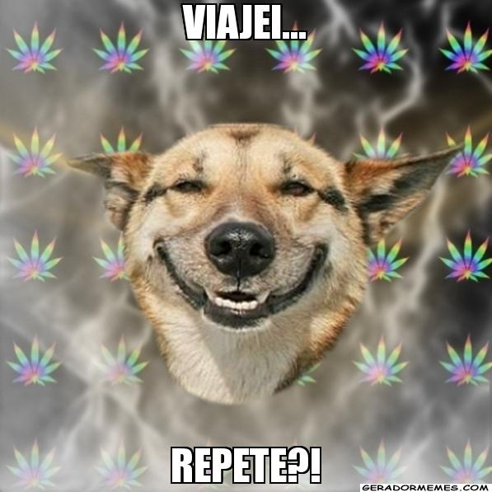

Slide 17
Foco no indivíduo x Foco nos relacionamentos
Sociometria: Ciência que estuda relações interpessoais (J. L. Moreno)
Sociograma: Representação gráfica da estrutura social de um grupo
Notes:
Sociogramas são ferramentas interessantes por serem intuitivas.
No exemplo, cada uma das 26 meninas escolhe a primeira e segunda opção para almoçar.
Mostra não somente quem são as mais populares: as mais escolhidas
Mostra também:
Hilda parece popular, mas quem a escolhe não é escolhida por ninguém.
Frances, é escolhida somente por 2 meninas, mas são duas meninas muito populares, portanto Frances tem mais prestígio que Hilda na rede.

Slide 18
A importância dos laços sociais
Laços sociais transmitem
Comportamento
Dentro de uma comunidade, indivíduos se sentem inclinados, ou até mesmo pressionados e obrigados, a ajudar as pessoas com as quais possuem uma associação forte, e, de forma reciproca, os que recebem ajuda tendem a considerar quem os ajudou como indivíduos íntimos de seu circulo social. (WELLMAN, 1991)
Atitudes
Rede de casamentos “forçados” por interesses econômicos entre as famílias de Florença nos tempos da renascença. (JACKSON, 2010, p. 18)
Informação
Adoção de técnicas inovadoras no plantio de tomate por parte de uma comunidade de fazendeiros. (ROGERS, 1995, p.56)
Qualquer coisa!
Bens, Doenças, Poder, Oportunidades...
Notes:
Comportamento:
Análise exploratória da difusão da inovação entre Universidades Federais por meio da análise de redes sociais mapeadas a partir de dados abertos: um estudo sobre a adesão ao SiSU
SOARES, 2014
Atitudes:
Baby booom
Casamentos (decoração, casamento de dia, etc...)
Presença nessa palestra

Slide 19

Analise de redes sociais responde a perguntas importantes!

Slide 20
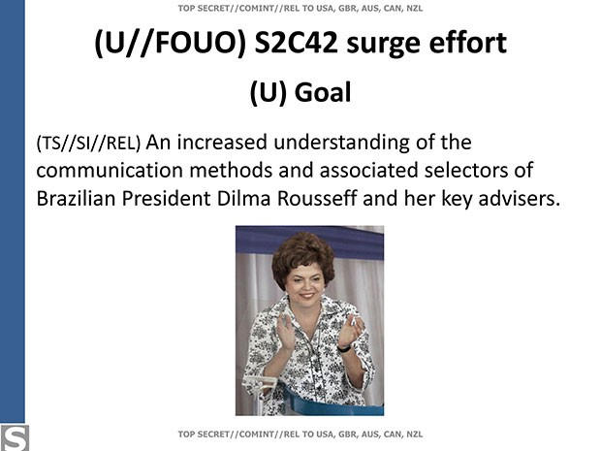
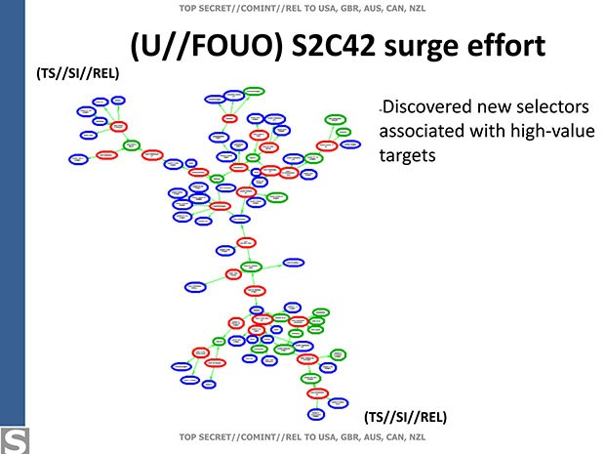
Investigações!
Identificação de membros da Al-Qaeda envolvidos nos atentados de 11 de setembro. KREBS (2002)
Identificação dos terroristas que colaboraram com os atentados de 11 de março na Espanha. RODRIGUEZ(2004)
Estudo da composição do movimento islâmico Salafi Jihad. SAGEMAN(2007)
Slides da NSA divulgados por Edward Snowden em 2013

Slide 21
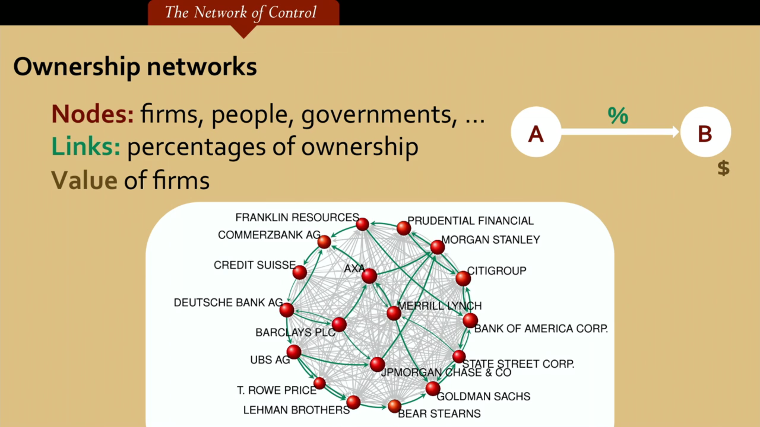
Quem controla o mundo?!
James B. Glattfelder (2010)

Slide 22
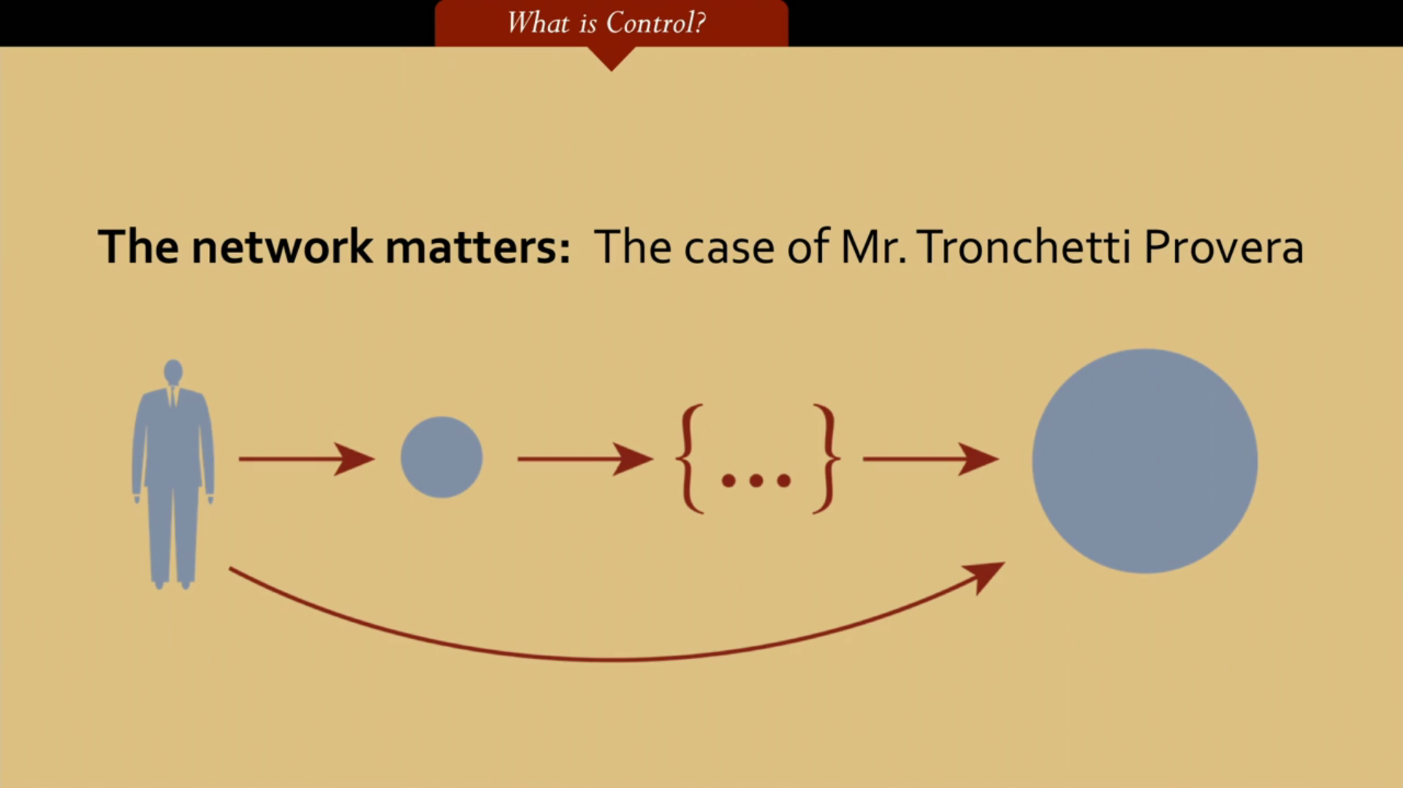
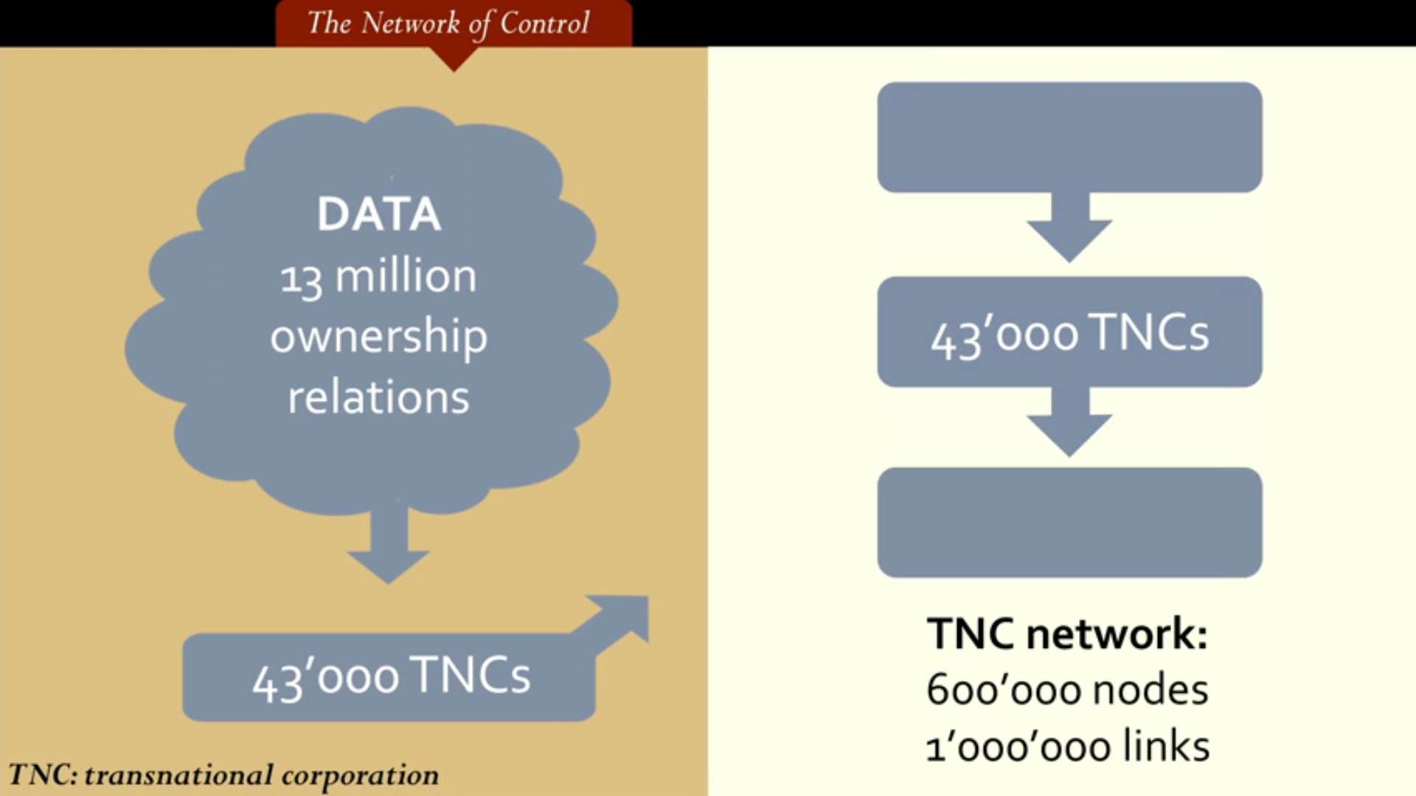
Quem controla o mundo?!
James B. Glattfelder (2010)
Risco sistêmico -> Alta interconexão
Crises!
Possuir ações -> Direito de voto -> Controle
Controle é transitivo e flui na rede
Controle: Possibilidade de impor sua vontade a despeito da vontade dos demais.
Notes:
Mr tronchetti tinha controle em uma empresa que tinha ações de outra e de outra em uma cadeia que no final lhe dava controle de alavancagem de 26 na Telecom Itália

Slide 23
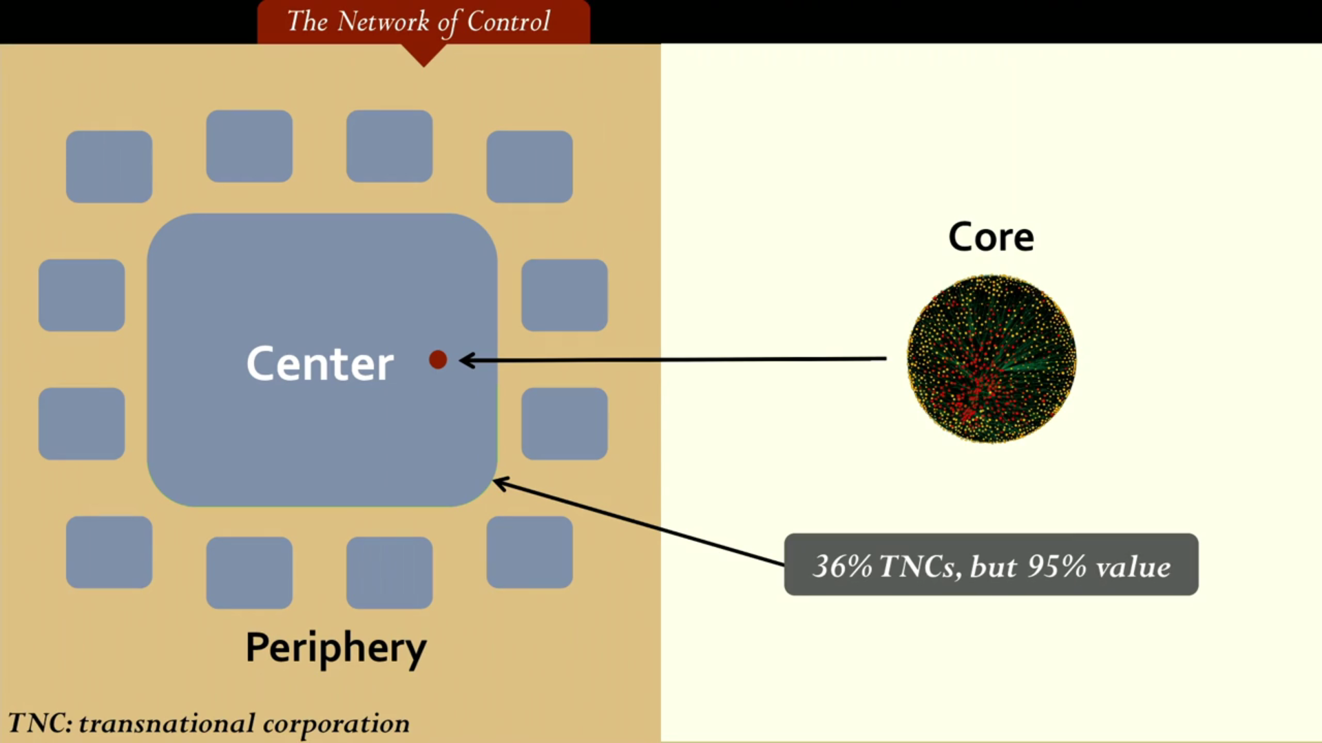
Quem controla o mundo?!
James B. Glattfelder (2010)

Slide 24
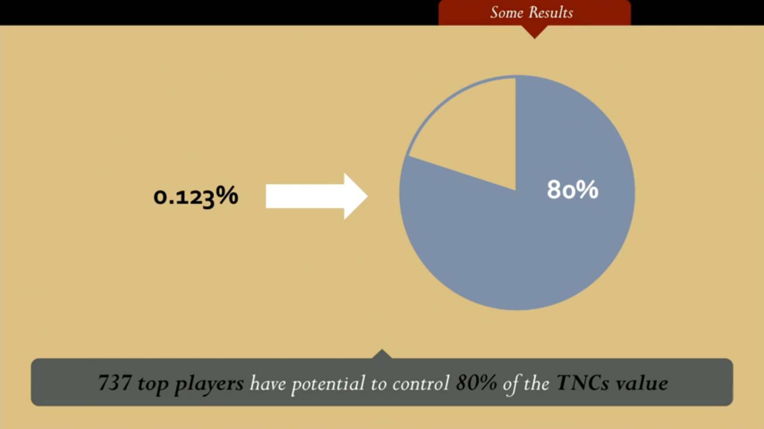
Quem controla o mundo?!
James B. Glattfelder (2010)

Slide 25
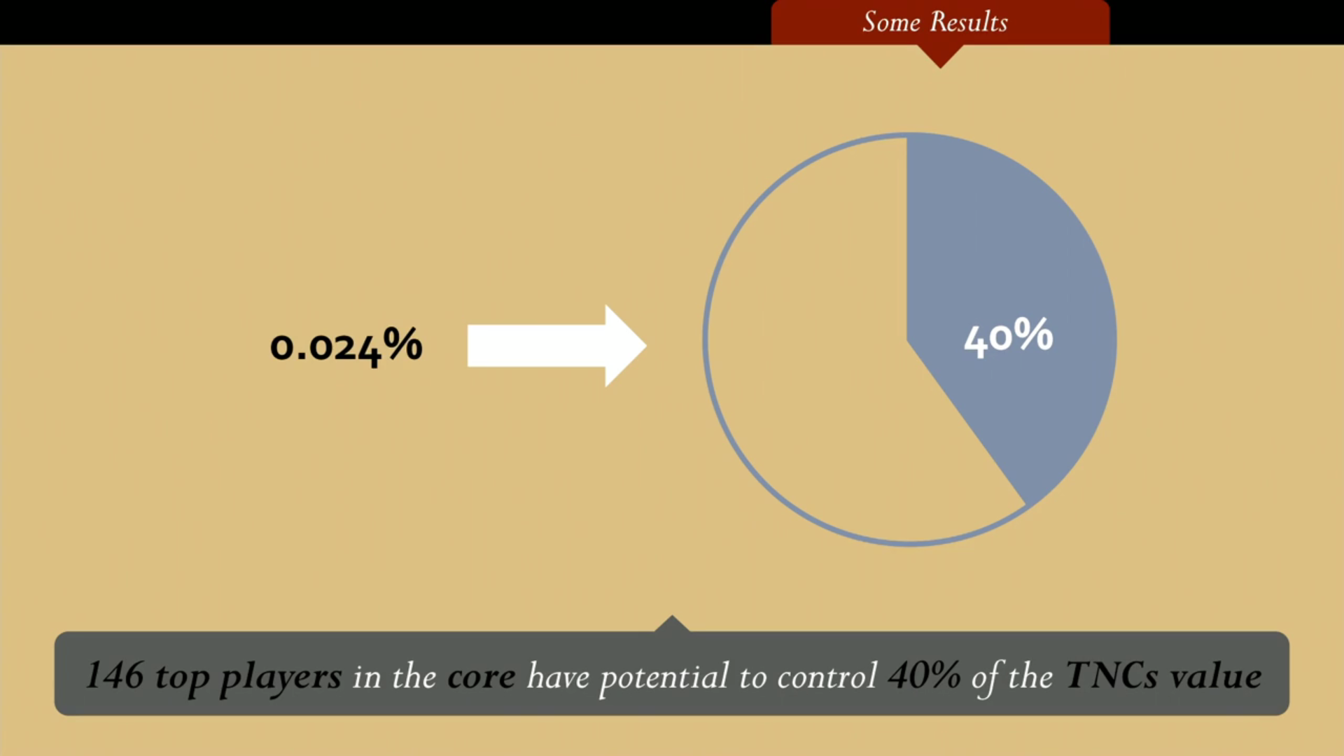
Quem controla o mundo?!
James B. Glattfelder (2010)

Slide 26

Identificar quem controla o mundo é legal ?

Slide 27
Como prever epidemias usando redes sociais?
Nicholas Christakis
Método tradicional de monitoramento de epidemias
Coleta de dados + processamento = Diagnostico da epidemia com atraso
Google flu trends
Observando o padrão de buscas das pessoas é possível inferir o estado atual da epidemia.
É possível prever onde/como a epidemia estará no futuro?

Slide 28
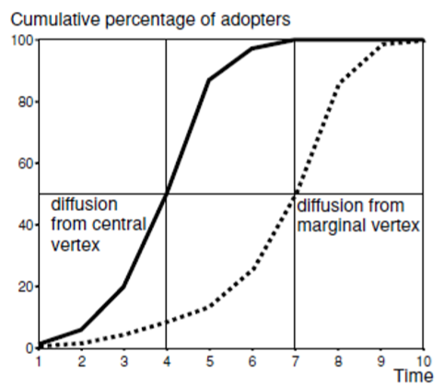
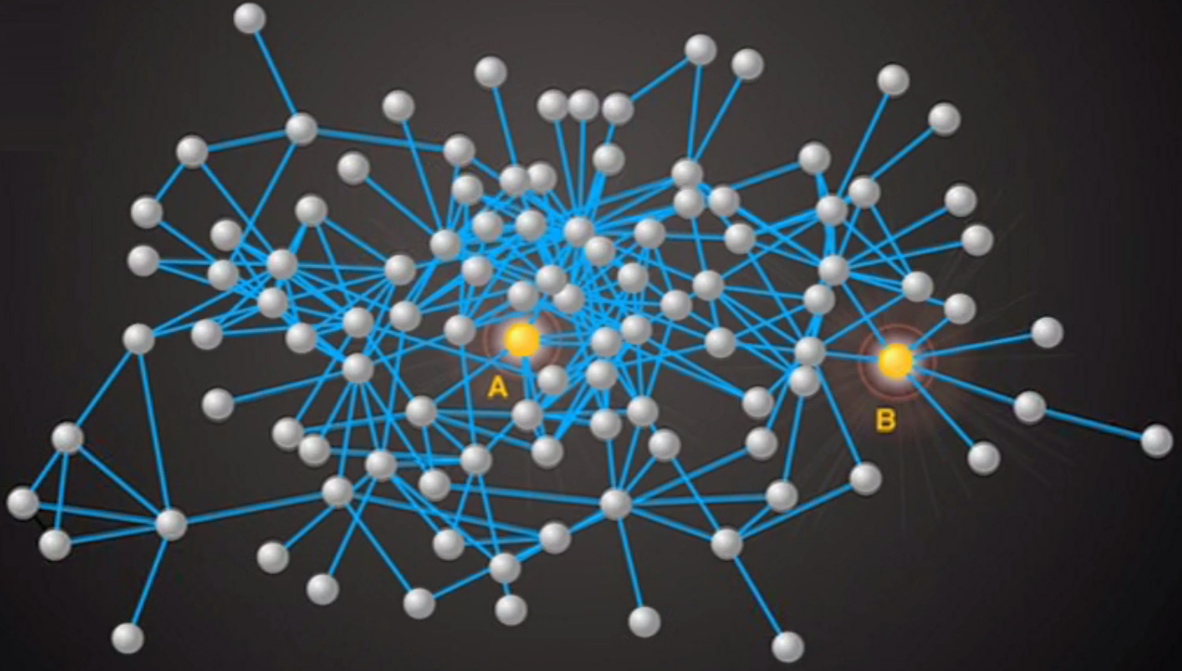
Como prever epidemias usando redes sociais?
Nicholas Christakis

Slide 29
Como prever epidemias usando redes sociais?
Nicholas Christakis
Se indivíduos mais centrais catalisam o processo de difusão
Então basta monitorar o contágio desses indivíduos
Paradoxo da amizade
Seus amigos têm mais amigos que você!
Monitoramento da saúde dos alunos
Escolhidos aleatoriamente (Grupo de controle)
Indicados como amigos populares.

Slide 30
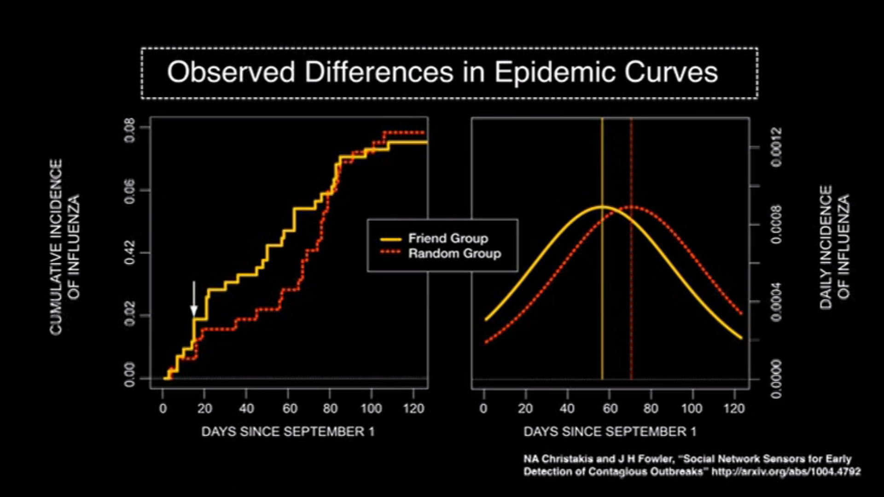
Como prever epidemias usando redes sociais?
Nicholas Christakis
A curva das pessoas populares “decola” primeiro.
A diferença foi de 16 dias
Conclusão: A técnica permite prever epidemias com 16 dias de antecedência em relação ao método tradicional

Slide 31

Prever epidemias usando redes sociais, é legal ou não é?

Slide 32
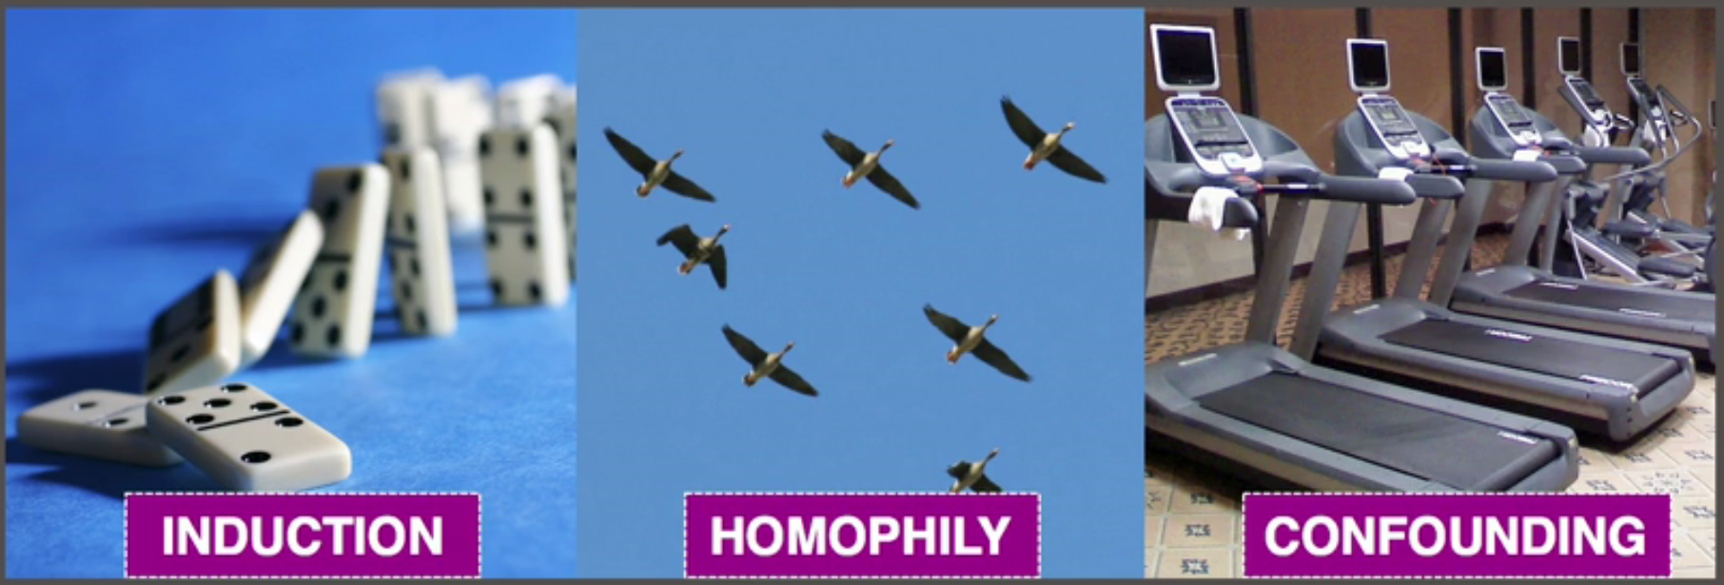
Como a rede influencia minha vida?
Nicholas Christakis

Slide 33
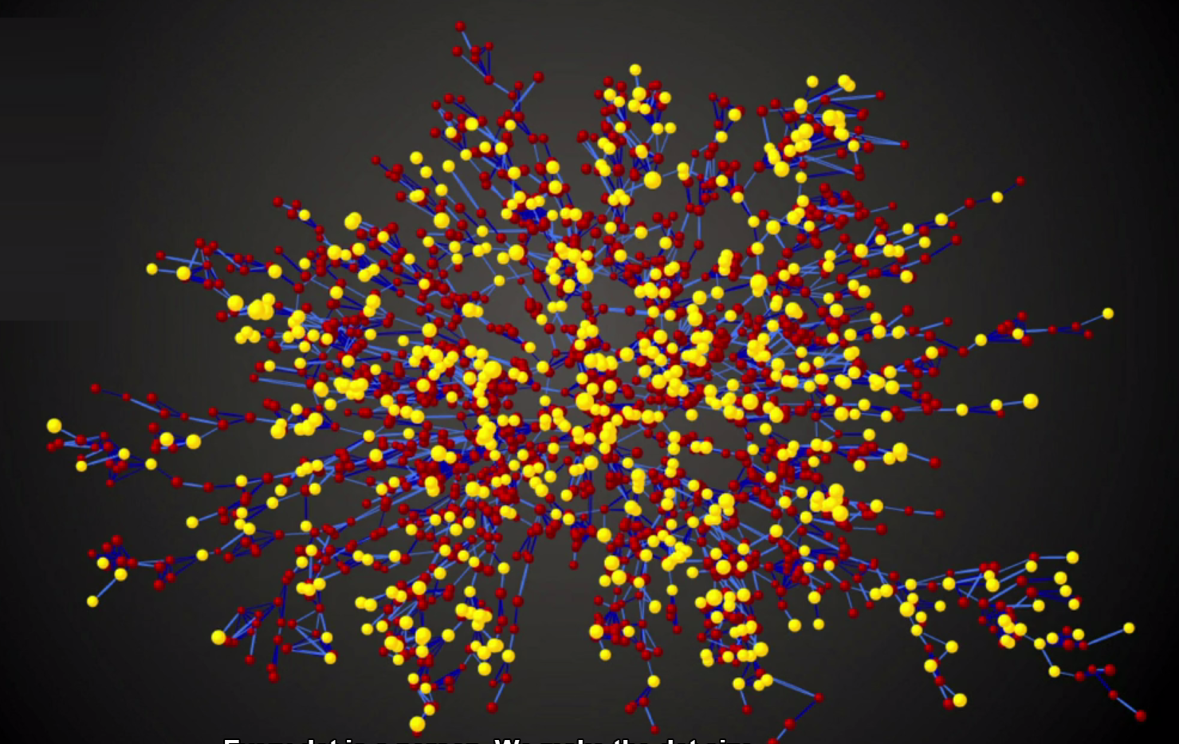
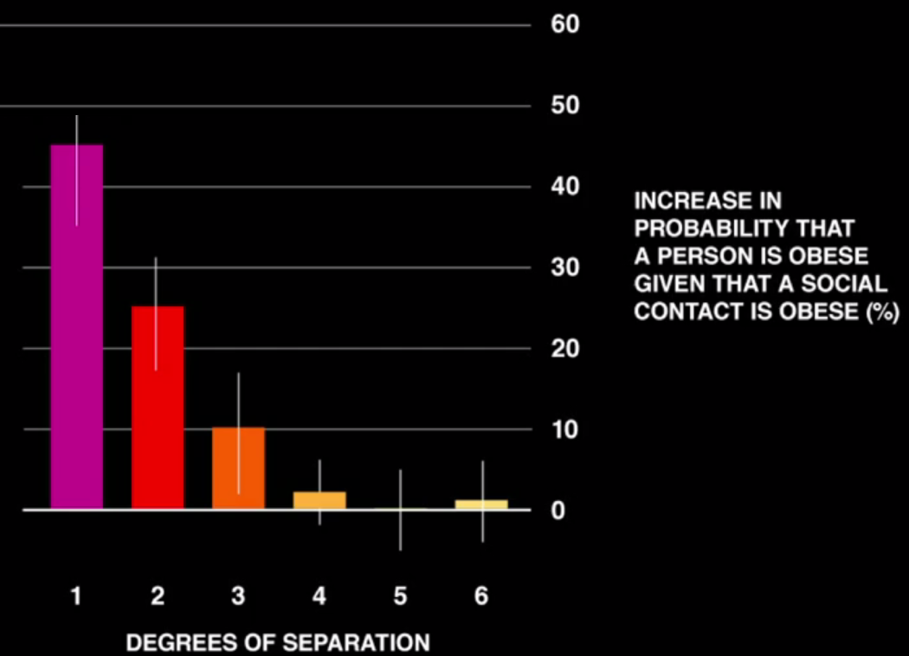
Como a rede influencia minha vida?
Nicholas Christakis
Levantamento de 5 anos em uma rede de 2200 pessoas
Laços sociais
Peso

Slide 34
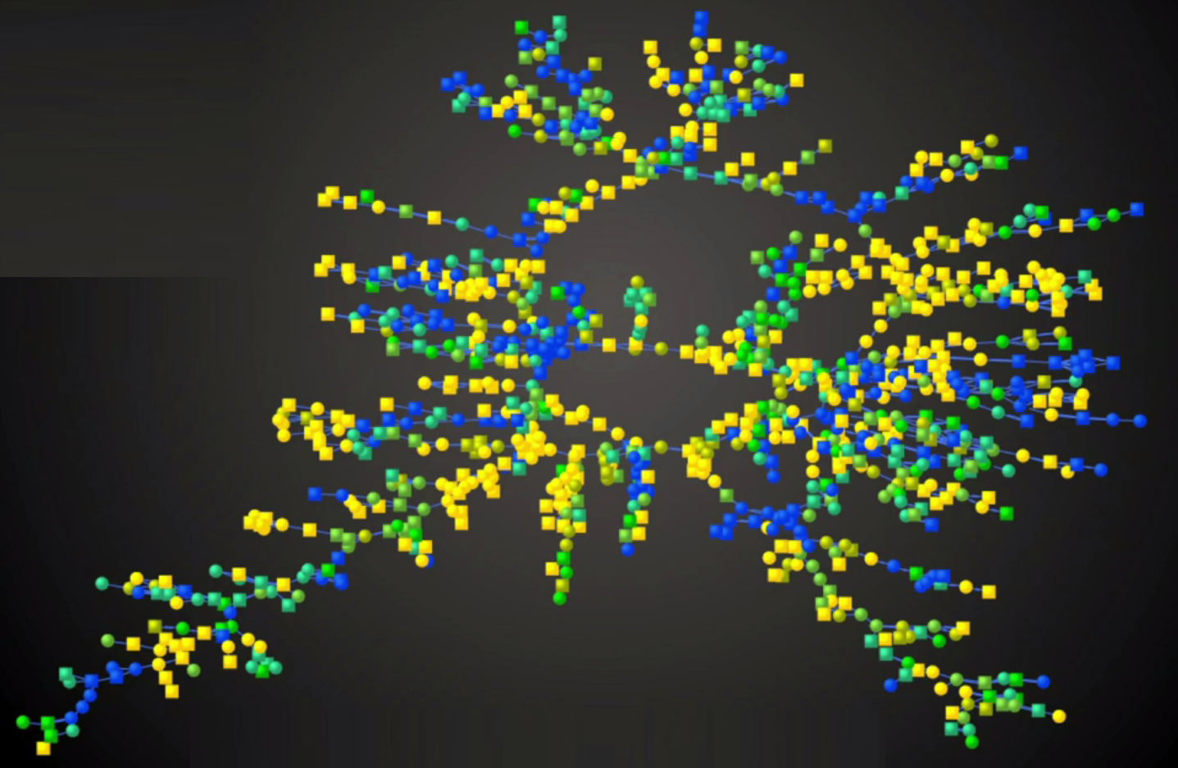
Como a rede influencia minha vida?
Nicholas Christakis
Difusão de emoções
Estudo além de respostas a sorriso ou efeito cascata em multidões
Grupos de pessoas
Felizes (Amarelo)
Tristes (Azul)
Meio (Verde)
Seu estado de felicidade é influenciado pela rede ao seu redor!

Slide 35


Curtiu ?!

Slide 36
Outras aplicações de escopo mais modesto
Identificação de gargalos de comunicação organizacional.
Identificação de cadeias de influência informal em empresas.
Diagnostico de pontos únicos de falha em redes de comunicação o em processos organizacionais.
Maximização do agrupamento de equipes baseado em afinidades.
Direcionamento de estratégias de divulgação baseado em estudos de difusão
Etc...
SOARES,2014 -> Redes sociais mapeadas a partir de publicações oficiais
Adesão ao SiSU se dá por influência difundida na rede de universidades federais
Proximidade estrutural com a Presidente da república influencia no tempo de permanência em cargo do alto escalão

Slide 37

Análise de redes sociais
O céu é o limite!

Slide 38

Modulo 2: Análise na prática
Análise de redes sociais
Acesse www.rafaelhenrique.net/teias2015
Faça download do material de apoio

Slide 39
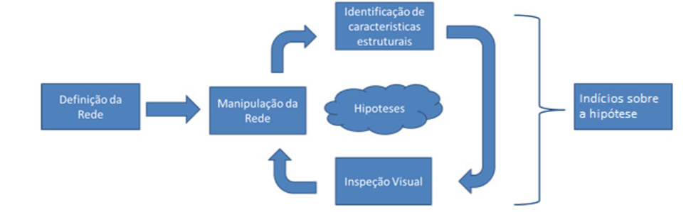
Processo de análise de Redes Sociais
(SOARES, 2014)

Slide 40
Atributos e Relacionamentos
Interação com o Pajek
Entendimento dos dados básicos em ARS
Combinação de dados relacionais e não-relacionais

Slide 41
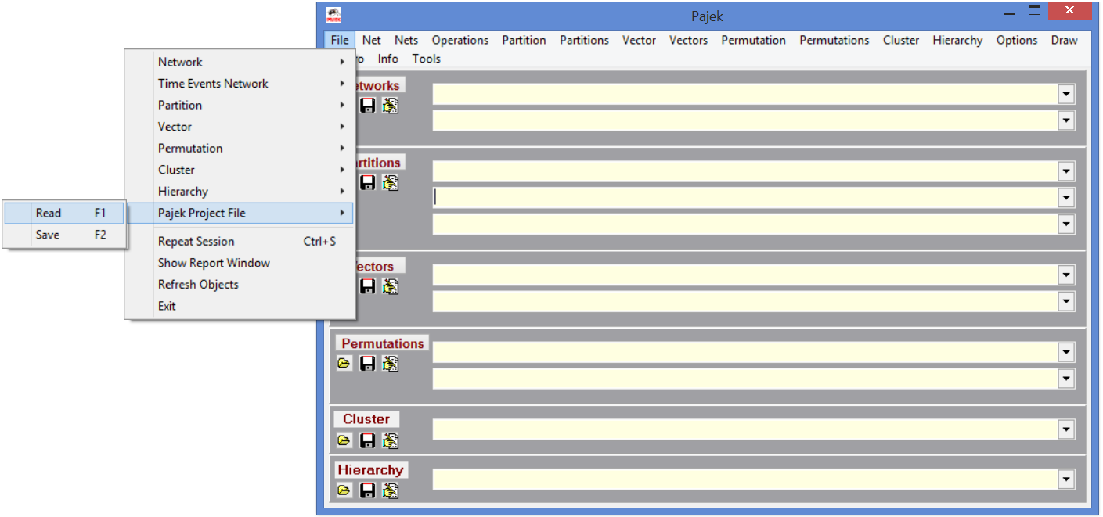
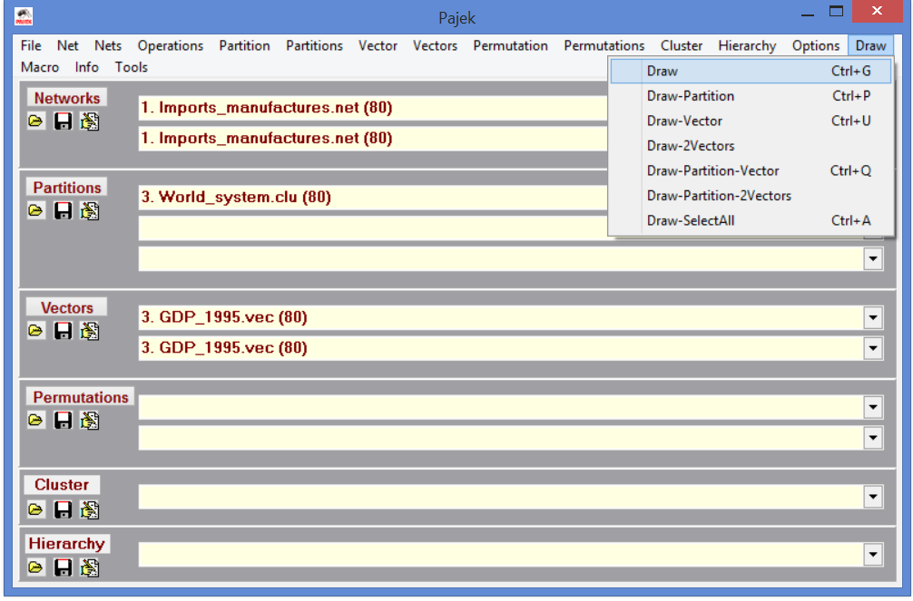
Sistema Mundial: World_trade.paj
Arquivos *.paj são um conjunto de outros arquivos
Arquivos de rede
Arquivos de cluster (Calma, já explico!)
Arquivos de vetor (Calma!)
Abra o arquivo world_trade.paj
Faça a inspeção visual da rede
CTRL + G

Slide 42
Clusters e Vectors
Vértices podem ter atributos associados
Cluster/Partition (Partição): É uma classificação exclusiva do vértice. Cada vértice pode estar em uma e apenas uma partição.
Usado principalmente para separar elementos em grupos exclusivos.
Vector (Vetor): É um atributo numérico continuo, que pode assumir qualquer valor do conjunto dos números racionais.
Usado principalmente para associar valores aos elementos.
No exemplo do Sistema Mundial
Vértices: Países.
Cluster: Agrupamento em “Núcleo do capitalismo”, “Semi-periferia do capitalismo” e “Periferia do capitalismo”.
Vector: Produto interno bruto do país em 1994.

Slide 43
Visualizando Partições e Vetores
Partições
CTRL + P
Draw -> Draw Partition
Cada vértice é desenhado com a cor correspondente a sua partição
Vetores
CTRL + U
Draw -> Draw Vector
Cada vértice é desenhado em tamanho proporcional ao valor do seu vector
Para ajustar os tamanhos altere a proporção em Options -> Size -> of Vertices na tela de visualização da rede.
Partições + Vetores
CRTL + Q
Draw -> Draw Partition-Vector

Slide 44
Visualizando partes da rede
Visão local
Operations -> Extract from network -> Partition
Visão global
Operations -> Shrink Network -> Partition [-1]
Visão contextual
Operations -> Shrink Network -> Partition [{Partição a analisar}]
Escolha um continente e analise sua relação com o resto do mundo.

Slide 45
Subgrupos coesivos
Identificar subgrupos com base em relacionamentos estabelecidos
Comparar os subgrupos encontrados com outras características sociais

Slide 46
Fenômeno da homofilia
Pessoas se agrupam por um objetivo além de interação social.
Espera-se que pessoas parecidas tenham alto nível de interação social.
Interação social é a base para solidariedade, valores, identidade e comportamento coletivo.
Homofilia
Percepção de semelhança entre indivíduos funciona como catalisador de interações.
Pessoas com alto grau de interação percebem a si mesmas como um grupo.

Slide 47
Rede de visitas familiares: Attiro.paj
Rede de “visitas frequentes” entre famílias
Partição representando as classes de famílias (Poder, Atividade econômica, origem, etc...)
File -> Pajek Project file -> Read (Attiro.paj)
Draw -> Draw
Layout -> Energy -> kamada-kawai
Draw -> Draw – Partition
Visualmente pode-se perceber relação ente as visitas e as classes sociais?
Há predominância da classe 0 e da classe 10 no centro da rede?

Slide 48
Grau (Degree)
Grau de um nó é a quantidade de linhas associadas a ele.
Grau de entrada é a quantidade de linhas que chegam ao nó.
Grau de saída é a quantidade de linhas que saem do nó.
Net -> Partitions -> Degree -> Input, Output, All
[Partitions] -> Attiro_grouping.clu
[Vectors] -> Normalized Input degree...
Draw -> Draw Partition-Vector
Percebe-se que na rede Attiro, as famílias mais centralizadas possuem mais visitas. As periféricas se comunicam menos.

Slide 49
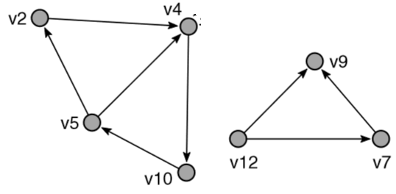
Componentes
Componentes são subconjuntos maximais de nós da rede que se conectam de tal forma que é possível chegar a qualquer nó saindo de qualquer outro nó da rede.
Componentes fracos são componentes que só se caracterizam assim se desconsiderarmos a orientação das setas.

Slide 50
Componentes
Net -> Components -> Strong
Net -> Components -> Weak
Hipótese: O maior componente forte é composto pela mesma classe?
Inspeção visual:
Arrastar o componente para uma área separada do restante da rede
Selecionar a partição de classe
Draw-> Draw-Partition

Slide 51
Centralidade e periferia
Posição estrutural e seu significado
Identificação de elementos proeminentes

Slide 52
Centralidade
A posição de um indivíduo na rede pode lhe conferir diferencial
Maior acesso a informação
Maior oportunidade de difundir (ou não) informação.
Barker (2002) fluxos de comunicação dentro das organizações:
Comunicação Vertical Ascendente
Comunicação Vertical Descendente
Comunicação Lateral
Kunsh (2003) Comunicação informal favorece a efetividade no trabalho.
Identificar os principais elementos que participam da comunicação informal é importante

Slide 53
Centralidade
A posição de um indivíduo na rede pode lhe conferir diferencial
Maior acesso a informação
Maior oportunidade de difundir (ou não) informação.
Barker (2002) fluxos de comunicação dentro das organizações:
Comunicação Vertical Ascendente
Comunicação Vertical Descendente
Comunicação Lateral
Kunsh (2003) Comunicação informal favorece a efetividade no trabalho.
Identificar os principais elementos que participam da comunicação informal é importante

Slide 54
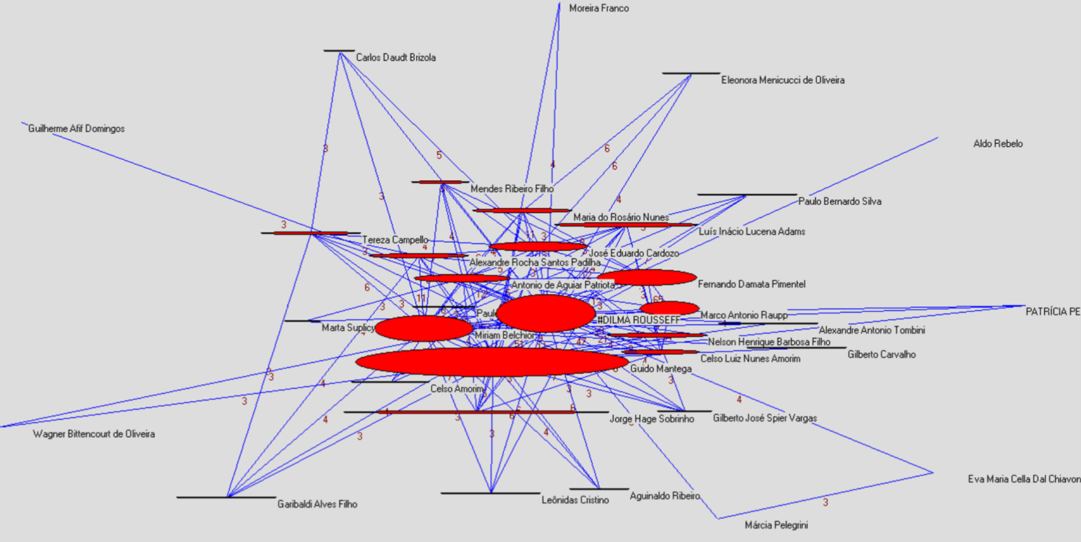
Estudos em centralidade
Centralidade x Tempo em cargo do alto escalão
Correlação de 0,61 (Moderada) entre as grandezas

Slide 55
Centralidade na rede de operários: sawmill.net
Ligações entre trabalhadores que declararam falar sobre trabalho entre si mais de 3 vezes por dia.
Inspeção visual da rede
Quem é o indivíduo mais central?
Compare com a centralidade do gerente (MillManager)
Perceba a diferença entre comunicação formal e informal.
Perceba a importância de Juan para a comunicação na organização.

Slide 56
Tipos de centralidade
Centralidade de proximidade
Quão próximo o nó está de cada um dos demais membros da rede.
(Relaciona-se mais a capacidade de propagação de informação)
NET -> Vector -> Centrality -> Closeness -> All
Centralidade de intermediação
Quanto um nó se coloca no caminho entre outros pares de nós
(Relaciona-se mais à capacidade de interrupção da comunicação)
NET -> Vector -> Centrality -> Betweeness-> All
No exemplo ao lado, V2 é o mais central pela medida de proximidade e V1 pela de intermediação

Slide 57
Mediadores e Pontes
Identificação de “pontos fracos” no fluxo de comunicação da rede

Slide 58
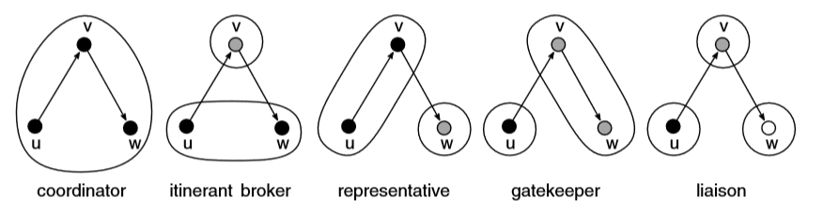
Mediadores e pontes
Extensão do estudo de centralidade e periferia
O tipo de relacionamento é tão importante quanto sua quantidade
Um forte relacionamento entre as mesmas pessoas leva ao contato com a mesma informação
Um relacionamento, mesmo que fraco, com pessoas de grupos diferentes aumenta a probabilidade de contato com novas informações (as quais podem ter mais valor ao serem repassadas ou retidas).
No exemplo abaixo, V exerce papeis de intermediação de informação sutilmente diferentes

Slide 59
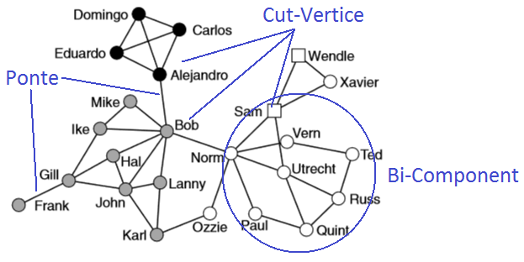
Mediadores e pontes
Mediadores (Brokers) ou cut-vértices
Nós que, se removidos, aumentam o numero de componentes de uma rede
Bi-Componentes
Componentes que não têm cut-vertices
Pontes (Bridges)
Ligações que, se removidas, aumentam o numero de componentes de uma rede

Slide 60
Rede de grevistas: Strike.paj
Rede construída por meio de entrevista
Quantas vezes você conversa sobre a greve com cada um dos colegas
Se conversa mais de uma vez por dia, uma conexão entre os nós é criada.
Identificando Mediadores e pontes
Net -> Components -> Bi-Components
Uma partição mostrando quem é cut-vértice ou esta ligado a ponte
Uma hierarquia mostrando os bi-componentes encontrados
Net -> Vector -> Structural holes
Um vetor mostrando a restrição imposta a cada nó.
Restrição é uma medida que retrata o quão restrita está a comunicação do nó na rede. Quanto menor menos restrição

Slide 61
Rede de grevistas
Os vértices representados por quadrado são os membros do sindicato com os quais a direção da empresa negociava.
Eles eram os responsáveis por comunicar as propostas aos colegas e por informar a diretoria sobre a decisão do grupo
Após a análise da rede social por parte dos consultores, a greve, que durava meses, se encerrou em 2 dias.
Por meio dos resultados conseguidos, é possível eleger outros participantes para que a comunicação seja facilitada ?

Slide 62


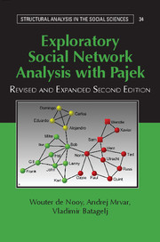

Continuação do estudo...
TEORIA PRÁTICA

Slide 63
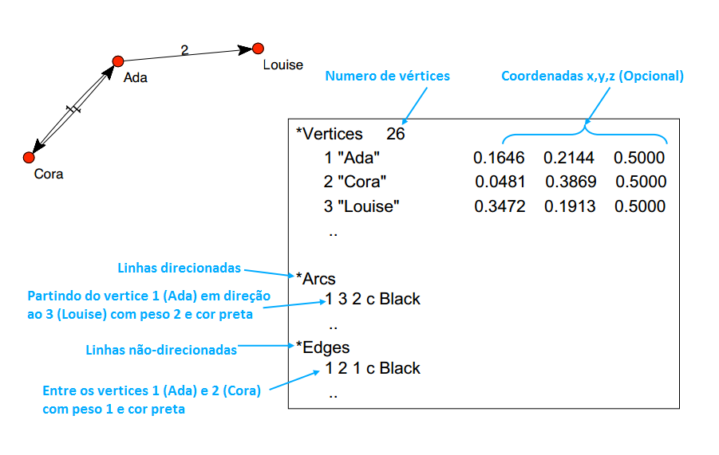
Formato de arquivo do Pajek

Slide 64

De onde vêm os dados ?

Slide 65

Entrevistas e Questionários
Técnica tradicional e amplamente utilizada.
Eficiente para um número limitado de elementos.
O custo do levantamento dos dados pode inviabilizar projetos.

Slide 66
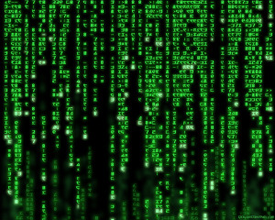
Logs de sistemas corporativos
Registros de remetente e destinatário de e-mails.
Exploration of Communication Networks from the Enron Email (DIESNER, 2006)
Logs de acesso e atualização de conteúdo em intranet e em sistemas.
Mensagens lidas e respondidas em fóruns de discussão.
Plug-in Moodle (UnB)
Registros de ligações telefônicas.
Atenção ao sigilo!

Slide 67
Mídias sociais

Slide 68
Referencias
Kietzmann, Jan and Hermkens, Kristoffer and McCarthy, Ian P. and Silvestre, Bruno S, Social Media? Get Serious! Understanding the Functional Building Blocks of Social Media (November 5, 2014). Business Horizons, Vol. 54, No. 3, 2011. Available at SSRN: http://ssrn.com/abstract=2519365
MARTELETO, Regina Maria; SILVA, Antônio Braz de Oliveira e . Redes e capitais sociais: o enfoque da informação para o desenvolvimento local. CIÊNCIA DA INFORMAÇÃO. Brasíilia, v. 33, n. 3, p.41-49, set./dez. 2004.
ROGERS, E. M.. Diffusion of Innovations. New York: Free Press, 1995.
JACKSON M., Social and economic networks. 1a.ed. Princeton University Press, 2010.
Wellman, Henry M. (1991/03)."Insides and essences: Early understandings of the non-obvious." Cognition 38(3): 213-244. http://hdl.handle.net/2027.42/29429
GLATTFELDER, J. B. Ownership Networks and Corporate Control: Mapping Economic Power in a Globalized World. A dissertation submitted to the ETH ZURICH. 2010
KREBS, Valdis E. “Mapping Networks of Terrorist Cells,” Connections, Vol. 24, No. 3,pp.43-52, 2002. Disponivel em <http://vlado.fmf.uni-lj.si/pub/networks/doc/Seminar/Krebs.pdf> Acessado em: 19/05/2013
RODRIGUEZ, Jose. 2004. The March 11th terrorist network: In its weakness lies its strength. Department of Sociology Analysis of Organizations: University of Barcelona. Disponivel em <http://www.ub.edu/epp/wp/11m.PDF> Acessado em 16/05/2013
SAGEMAN, Marc. Understanding Terror Networks. UPCC book collections on Project MUSE. University of Pennsylvania Press, 2011 Disponivel parcialmente em <http://books.google.com.br/books?id=iCoYDUv63L8C&dq=> Acessado em 15/05/2013
BARKER, Larry. Communication. Pearson. 8th ed. Boston: Allyn & Bacon, 2002.
KUNSH, M. M. K. Planejamento de relações públicas na comunicação integrada. Ed. rev., atual. e ampl. São Paulo: Summus, 2003
Exploration of Communication Networks from the Enron Email DIESNER, Jana. CARLEY, Kathleen M. Carnegie Mellon University, 2006
Christakis NA, Fowler JH (2010) Social Network Sensors for Early Detection of Contagious Outbreaks. PLoS ONE 5(9): e12948. doi:10.1371/journal.pone.0012948
CHRISTAKIS, N.A; FOWLER J.H. The Spread of Obesity in a Large Social Network Over 32 Years. New England Journal of Medicine. V.357 Jun. 2007

Slide 69
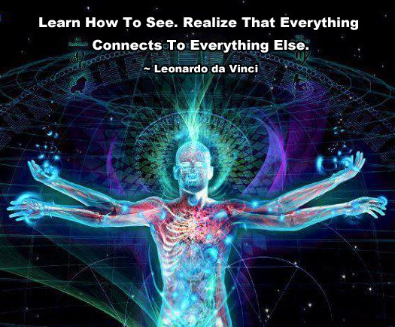

Slide 70
Obrigado!
Rafael Henrique Santos Soares
rafaelhss@gmail.com

